Slide 1
“与民同心 反诈同行”
“全民参与 天下无诈”
——共建、共治、共享
防范电信网络诈骗“进学校”主题宣讲活动
主办单位：渭源路派出所
主 讲 人：渭源路派出所 杨艳雯

Slide 2



校园反诈防骗第一课
青春助力
反诈同行
主讲：渭源路派出所 杨艳雯

Slide 3


开场语
1
你们有幸赶上了一个美好的时代，
但世界很大，诱惑很多，要小心这个时代的“坑”
每个人的认知是有限的，有时候不是你不够聪明，只是因为你不知道……
2

Slide 4
短篇章回体小说
《宋钱花的“诈”蛋人生》
本故事内容均由真实事件改编，如有雷同，那可能就是你！
4

Slide 5


宋钱花的“诈”蛋人生
01第一回
为赚钱兼职刷单 遇骗术血本无归
5

Slide 6
第一回
为赚钱兼职刷单 遇骗术血本无归
宋钱花同学在网上看到一个小广告：高薪兼职、操作简单、动动手指，月入过万……
她加了广告上的QQ，在对方客服指导下刷了第一单，成功拿到佣金。
宋同学大笑：哈哈哈哈，原来赚钱这么容易！只要扫对方发过来的二维码，下单购买，然后返现拿佣金，我要发财了，哈哈哈哈哈……
客服告诉宋同学，接下来需要连刷三单。宋同学二话没说“唰唰唰”。
客服又告诉宋同学：亲~由于系统问题，您刚才刷的单卡单了，您还要再刷三单才能拿回本金和佣金，宋同学感觉到了一丝不祥的气息……
6

Slide 7
解读：网络刷单诈骗
警方提醒：
网上刷单涉嫌违法，
不要贪图小利小惠！
7

Slide 8
宋钱花的“诈”蛋人生
02第二回
网上购物超低价 贪小便宜吃大亏
8

Slide 9

第二回
网上购物超低价 贪小便宜吃大亏
宋钱花被网上刷单骗走了零花钱，祸不单行，手机也坏了，现在这个信息时代，没有手机怎么行！宋同学只好再买一部，在网上精挑细选，看到“闲猫”APP上有一部二手iphoneX手机，正和她心意，关键是便宜！她联系了卖家，卖家说要加QQ详聊，加了QQ后，对方发来一个二维码，宋同学扫码支付了费用，然后左等右等，等了两天还没收到手机，她去联系卖家，却发现被拉！黑！！了！！！
9

Slide 10
解读：网络购物诈骗
警方提醒：
低价背后是陷阱，
网络购物找正规，
私下交易不可取！
10

Slide 11
宋钱花的“诈”蛋人生
03第三回
假客服夺命来电 宋钱花不幸中招
11

Slide 12
第三回
假客服夺命来电 宋钱花不幸中招
遭遇了两次骗局，宋同学欲哭无泪！只好把手机修修继续用。
刚把手机修好，就接到了“天狗”客服的电话，要知道，“天狗”可是全国著名的网购平台啊，宋同学丝毫没有怀疑。客服告诉她由于工作人员操作失误，给她开通了一个铂金会员，每月会自动扣500元会员费。
宋同学一听，魂都吓没了，钱都被骗光了，再每月扣500元，这不雪上加霜吗？她要求客服给取消这个会员资格，客服帮她转接“银行客服”。
在“银行客服”的指导下，宋同学报了银行卡号等个人资料，并把手机收到的验证码告诉客服，这时手机收到短信：您的**卡上支出金额640元，卡上余额为0……
12

Slide 13
解读：冒充客服诈骗
警方提醒：
客服来电别轻信，
官方渠道去求证！
不点链接不扫码，
打死不给验证码！
13

Slide 14
宋钱花的“诈”蛋人生
04第四回
山穷水尽中大奖 柳暗花明待何时
14

Slide 15
第四回 山穷水尽中大奖 柳暗花明待何时
如果没有坚韧不拔的优良品质，宋同学恐怕都活不过明天了！最后的一点生活费被骗光，宋同学内心受到一万点伤害，想到微信朋友圈吐吐槽顺便借个钱。点开微信的时候，发现前几天加的一个好友发来信息：恭喜你，中了我们店铺大奖！真是“山穷水尽疑无路，柳暗花明又一村”啊！
15

Slide 16
第四回 山穷水尽中大奖 柳暗花明待何时
对方告诉宋同学：只要微信转给她200元红包，就会五倍返还，天下还有这么好的事？宋钱花毫不犹豫地发给人家200元红包。转完对方说她没有备注清楚，宋钱花按照对方要求又发了一次红包，对方还是说备注不正确。宋同学一次又一次给对方发红包，对方一次又一次找各种理由要她继续转钱……
16

Slide 17
解读：中奖诈骗
警方提醒：
天上不会掉馅饼，
中奖返利都是骗！
17

Slide 18
宋钱花的“诈”蛋人生
05第五回
疑人生沉迷网络 没头脑未完待续
18

Slide 19

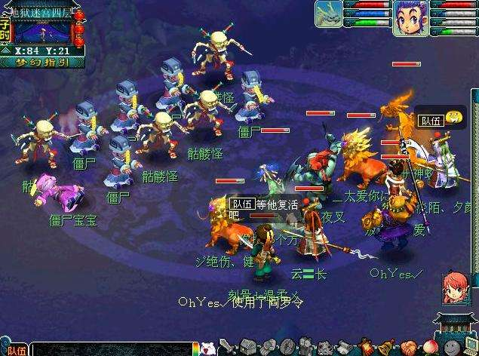


第五回 疑人生沉迷网络 没头脑未完待续
经历了这么多，宋同学开始怀疑人生，借网络游戏消愁。她的“梦幻西游”账号等级略高，她觉得可以出手买个好价钱，便在游戏公屏、交易猫、YY上表示要出售游戏账号。
有网友看到消息后，表示愿意以1万元的价钱购买宋钱花的账号，但是安全起见，要宋同学先支付500元的保证金。
19

Slide 20



第五回 疑人生沉迷网络 没头脑未完待续
宋钱花想着可以有1万元进账，二话没说，就把500元保证金打给了对方，并把游戏账号也给了她，然后满怀希望等待网友将10000元钱打给自己。可不曾想，网友将宋同学拉黑，并将游戏账号密码修改了。宋同学跌坐在地上，哇地一下哭出了声。
20

Slide 21
解读：网游交易诈骗
警方提醒：
网游交易需谨慎，
正规平台靠得牢！
21

Slide 22
宋钱花的“诈”蛋人生
06番外篇
网络世界风险大 凡事求证不被骗
22

Slide 23

番外篇 网络世界风险大 凡事求证不被骗
宋钱花的妈妈打电话给她：聪明啊，刚才你在QQ里说要找清华大学的老师补习语数外，我已经把培训费交了哦，你可要好好学习，不要辜负了……。
宋同学莫名其妙：老妈，我什么时候要你交培训费了呀？
宋钱花的老同学发QQ过来“宋钱花，我表妹住院了，借点钱救急，我等会儿转你银行卡……”宋钱花把钱转过去后，收到老同学短信：QQ被盗……
23

Slide 24
解读：冒充熟人诈骗
警方提醒：
亲友网上来要钱，
身份确认做在前！
24

Slide 25
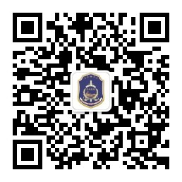

经历了这么多，宋同学最终悟懂一个道理：
害人之心不可有，防骗之心不可无。
请扫码关注以上反诈官方二维码，提高识骗防骗能力。
25

